Slide 1


CHÀO MỪNG QUÝ THẦY CÔ
VỀ DỰ GIỜ THĂM LỚP
Môn Toánlớp 1
Chủ đề 6: Các số từ 0 đến 10
Bài 2: Các số 6, 7, 8, 9, 10
(Tiết 1 )
(Bộ sách kết nối tri thức)
Giáo viên: Nguyễn Thị Sao
Lớp : 1A1
Trường: Tiểu học Hưng Đạo

Slide 2


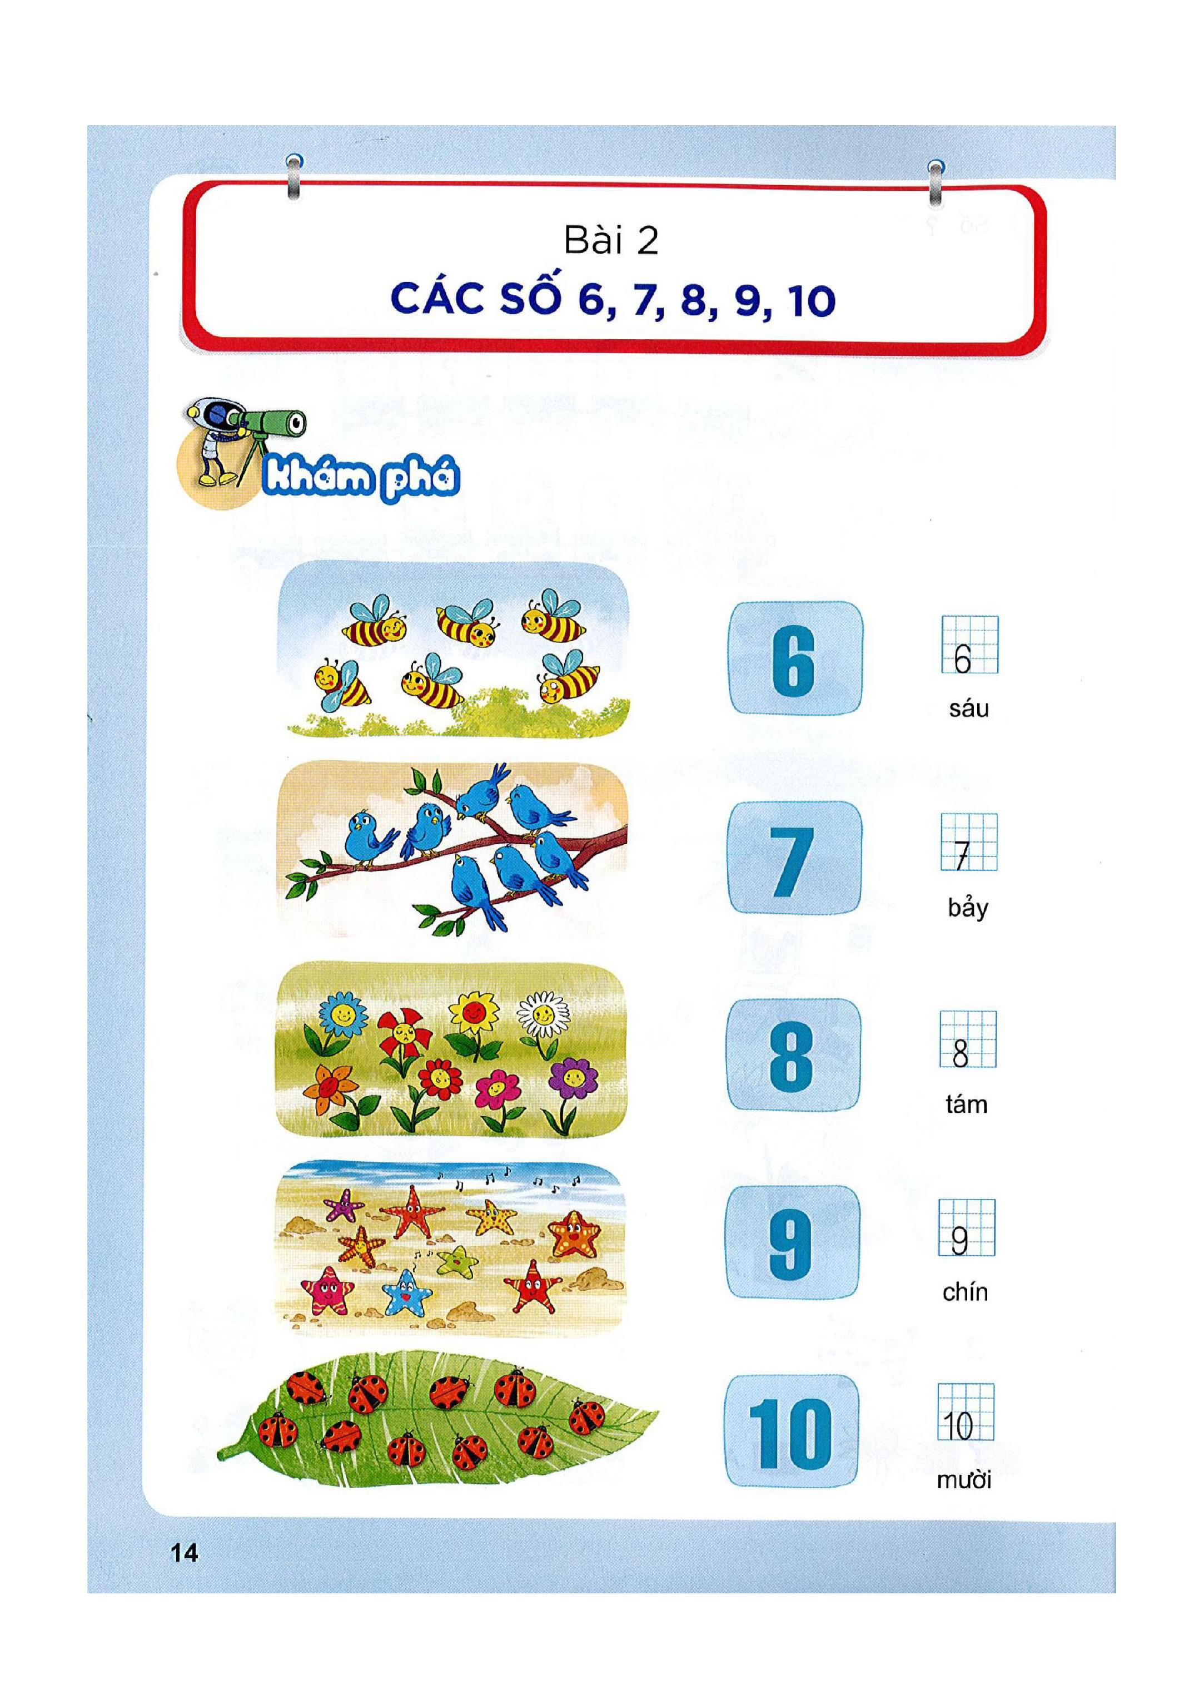
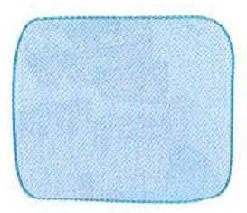
Bµi 2: C¸c sè 6, 7, 8,9

Slide 3

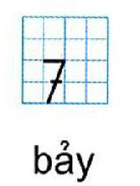


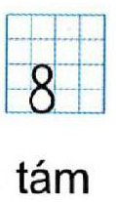


Slide 4
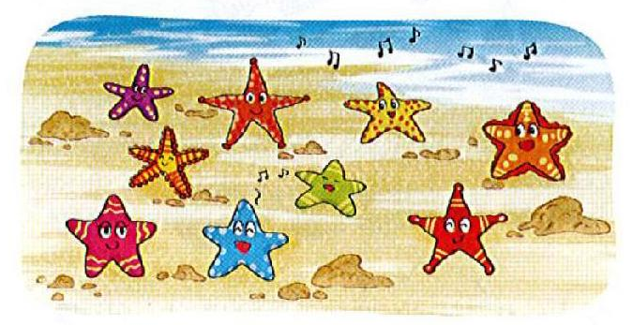

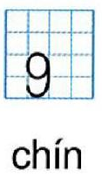
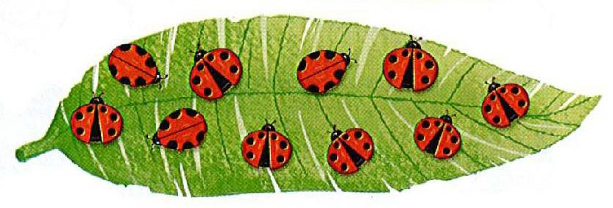
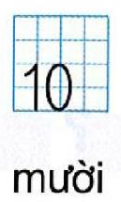


Slide 5
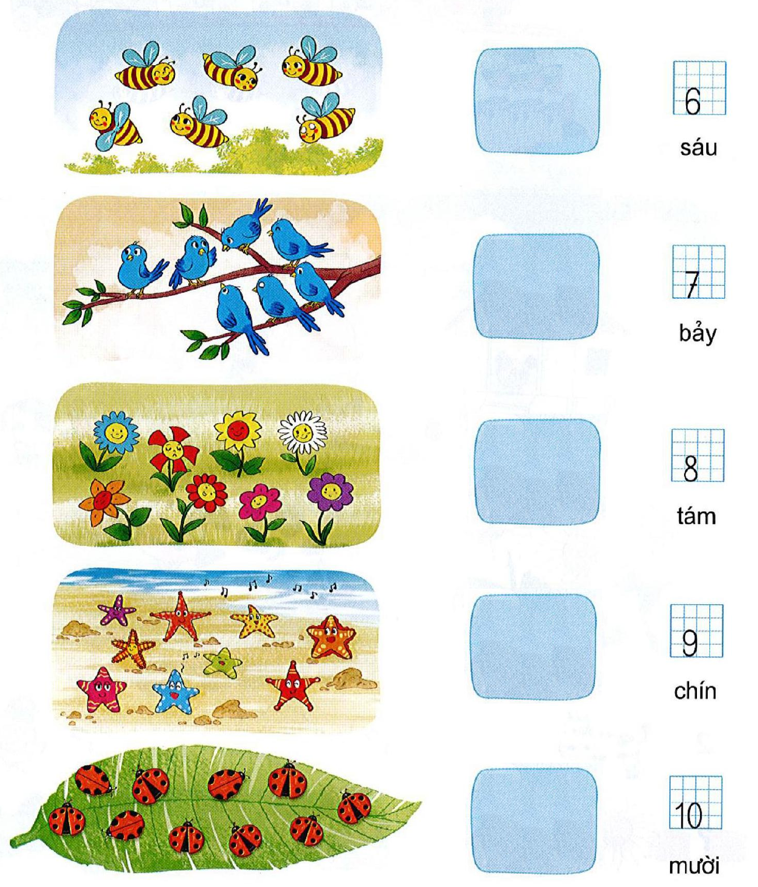

Slide 6
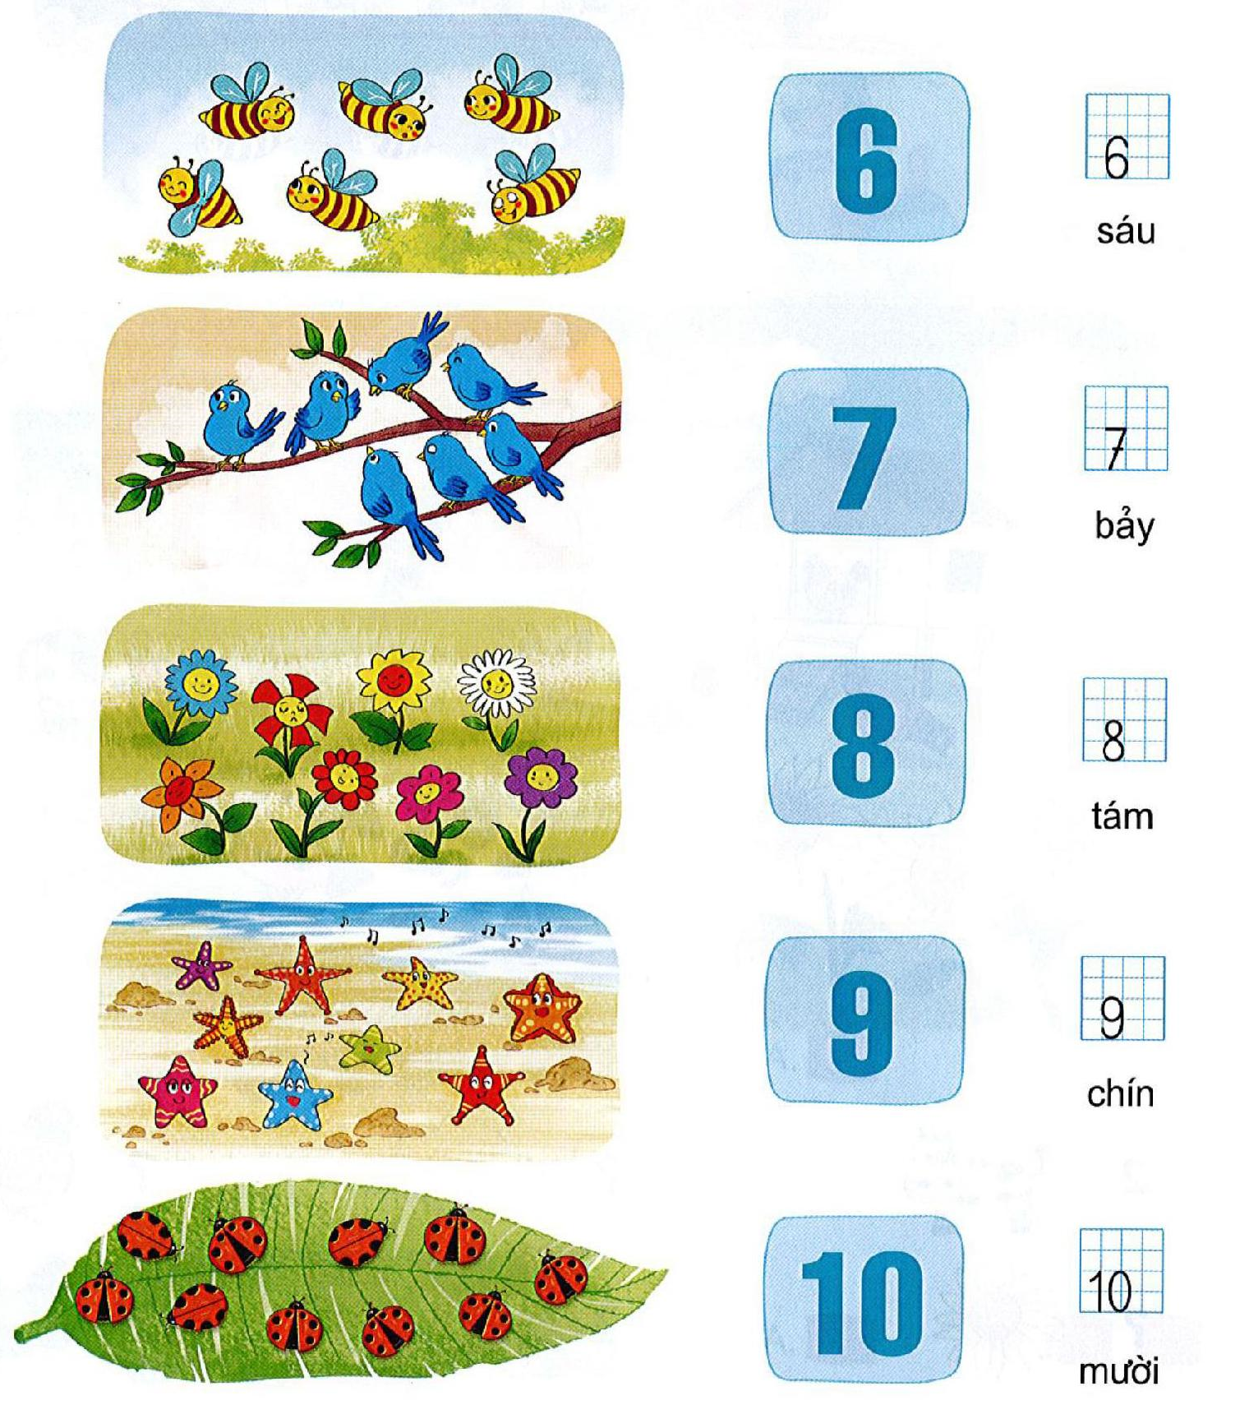

Slide 7


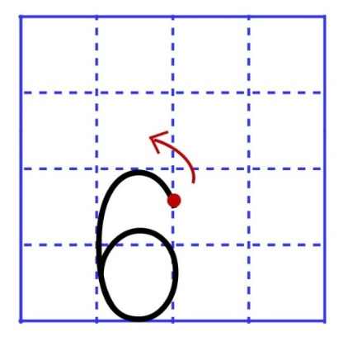
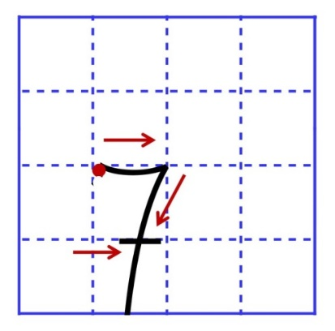
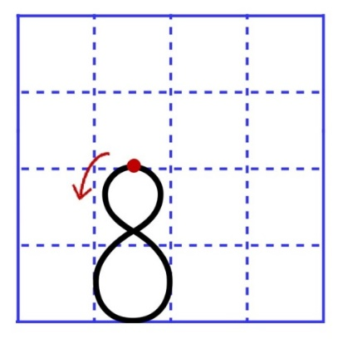
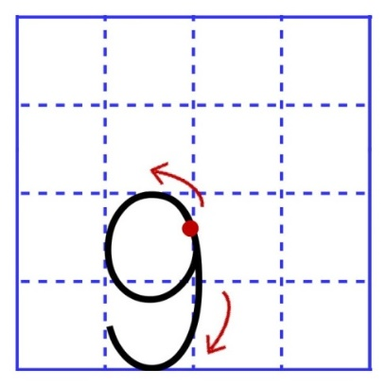
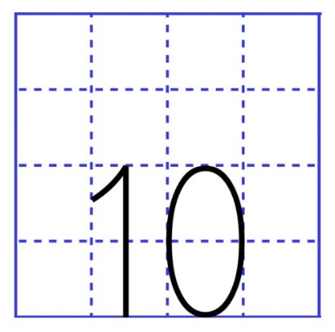

Slide 8
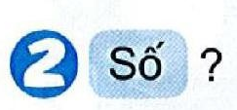


5
7
6
8
10
9
Notes:
1

Slide 9



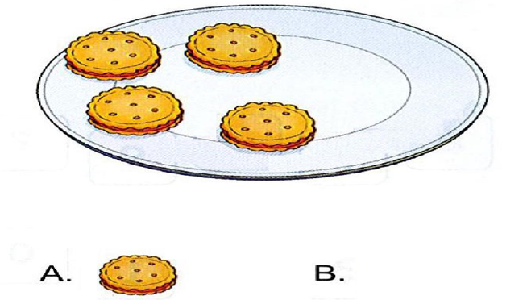


Slide 10

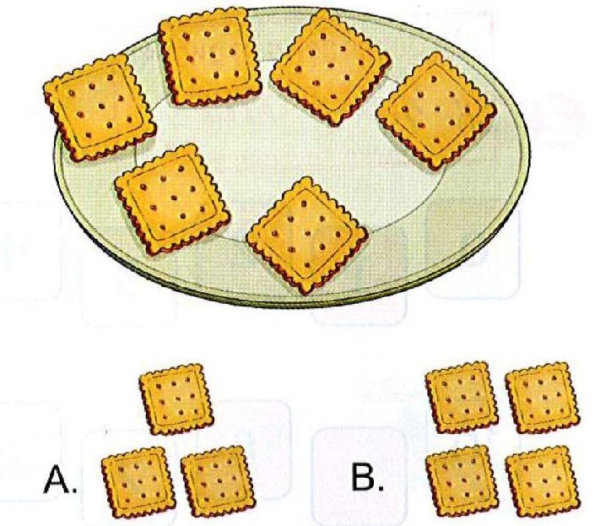

Slide 11

Vận dụng và trải nghiệm

